Slide 1

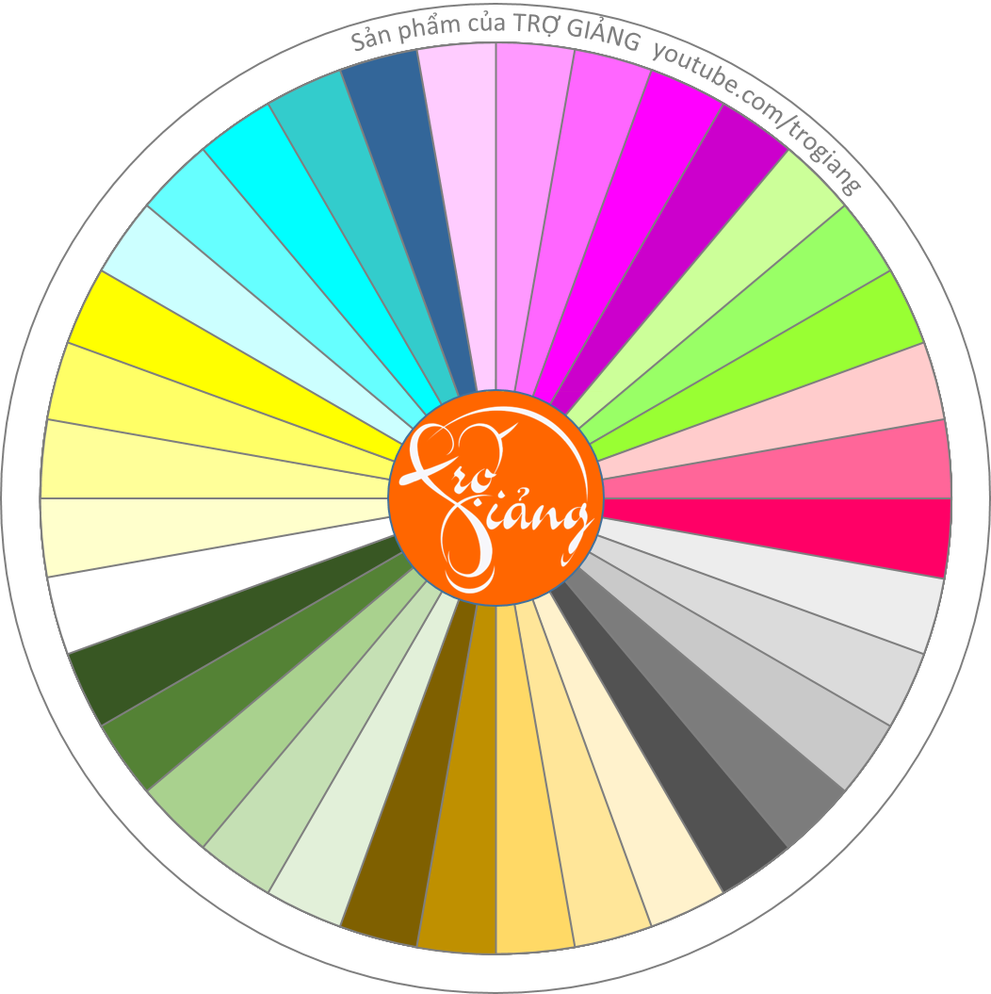


NEXT
VÒNG QUAY
MAY MẮN
THƯ
THƯỜNG
TUẤN
THỦY
THIÊN
YẾN
THÀNH
VŨ
SANG
CHÁNH
QUỲNH
CHI
PHONG
DIỄM
PHÁT
DŨNG
DÒ BÀI CŨ
NHƯ
ĐẠT
NHẬT
GIANG
KIM NGỌC
HIỂU
BÍCH NGỌC
HOÀI
NGÂN
HUY
MY
HUYỀN
LỢI
HƯNG
PHI LONG
KHA
KHANG
VĂN LONG
KIÊN
LỆ
GVHD: NGUYỄN AN CƯ
GVTT: NGUYỄN QUỐC DƯƠNG

Slide 2
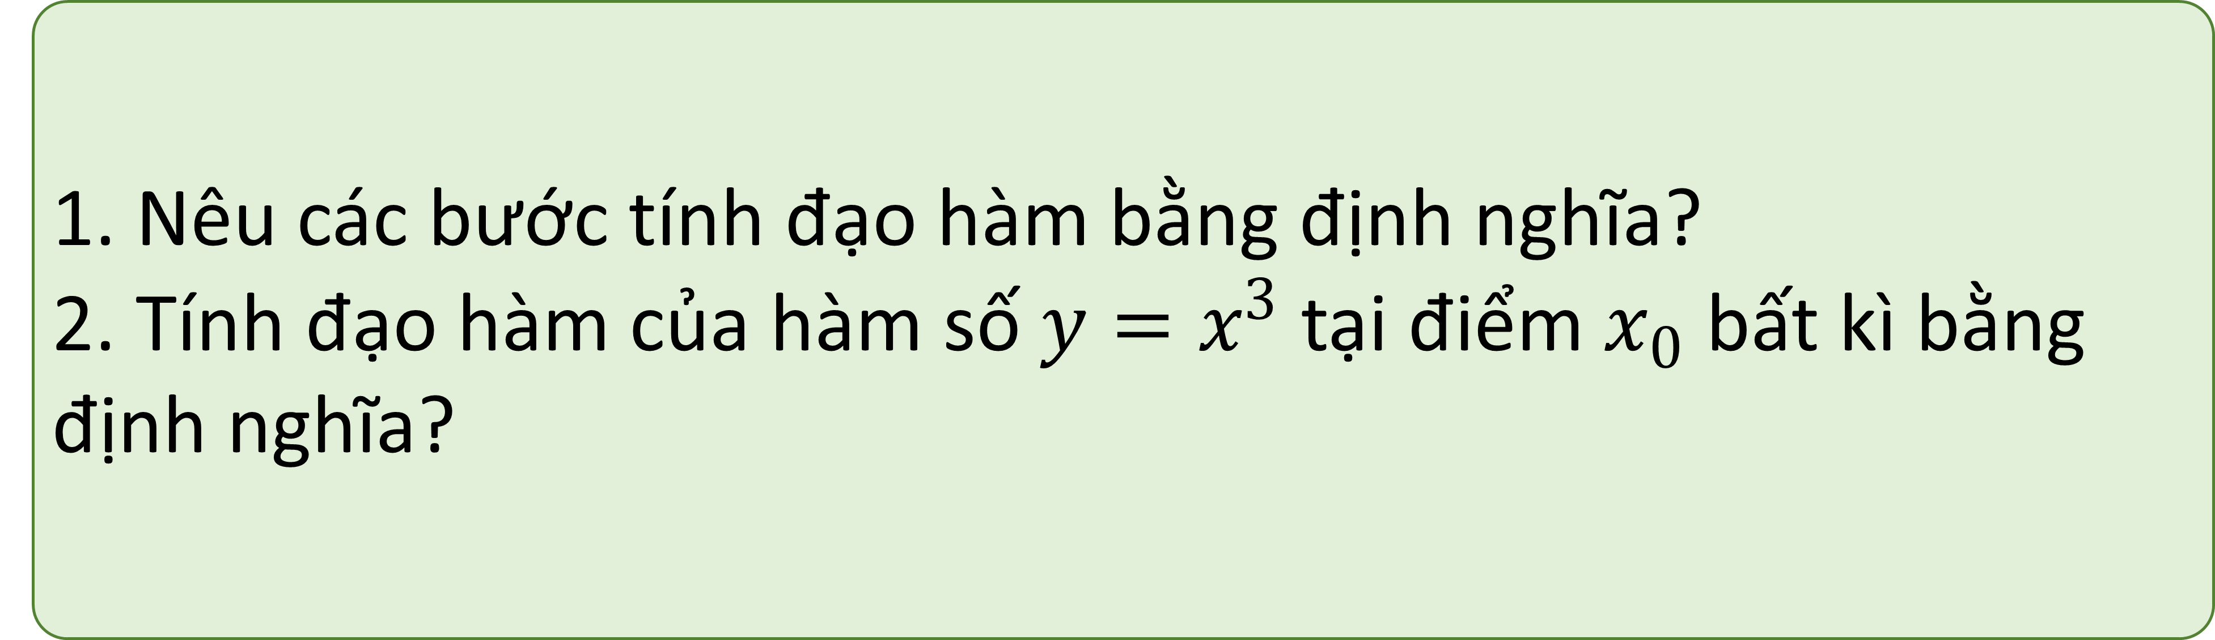
KIỂM TRA BÀI CŨ
I
1. Nêu các bước tính đạo hàm bằng định nghĩa?
2. Tính đạo hàm của hàm số $y=x^{3}$ tại điểm $x_{0}$ bất kì bằng định nghĩa?

Slide 3
Bài 2
QUY TẮC TÍNH ĐẠO HÀM
I
ĐẠO HÀM CỦA MỘT SỐ HÀM SỐ THƯỜNG GẶP
II
ĐẠO HÀM CỦA TỔNG, HIỆU, TÍCH, THƯƠNG

Slide 4
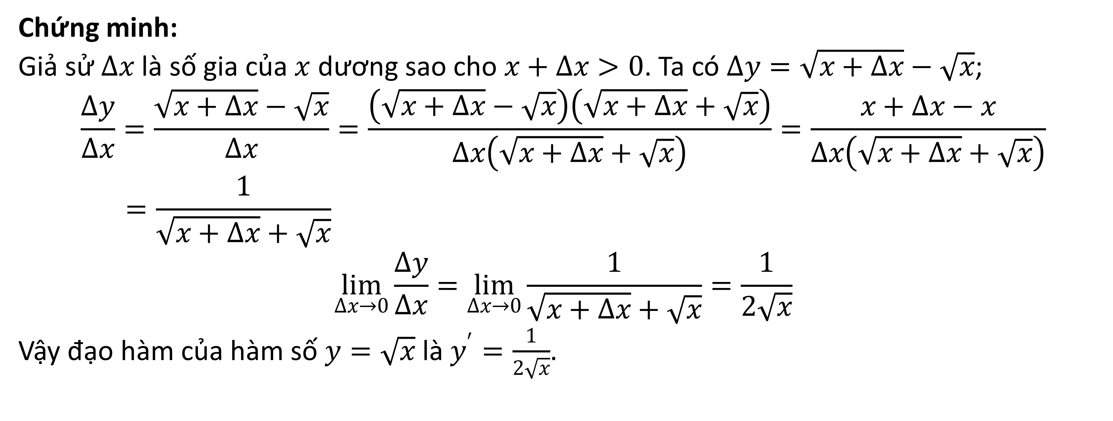
LỚP 11
ĐẠI SỐ VÀ GIẢI TÍCH
BÀI 2
Chương V
QUY TẮC TÍNH ĐẠO HÀM
I
I
ĐẠO HÀM CỦA MỘT SỐ HÀM SỐ THƯỜNG GẶP
Định lý 2 :
Hàm số $y = \sqrt{x}$có đạo hàm tại mọi $x$ dương và $\left(\sqrt{x}\right)′ = \frac{1}{2\sqrt{x}}$.
Chứng minh:
Giả sử $∆x$ là số gia của $x$ dương sao cho $x+∆x>0$. Ta có $∆y=\sqrt{x+∆x}−\sqrt{x}$;
$$\frac{∆y}{∆x}=\frac{\sqrt{x+∆x}−\sqrt{x}}{∆x}=\frac{\left(\sqrt{x+∆x}−\sqrt{x}\right)\left(\sqrt{x+∆x}+\sqrt{x}\right)}{∆x\left(\sqrt{x+∆x}+\sqrt{x}\right)}=\frac{x+∆x−x}{∆x\left(\sqrt{x+∆x}+\sqrt{x}\right)}=\frac{1}{\sqrt{x+∆x}+\sqrt{x}}$$
$$\lim_{∆x→0}{\frac{∆y}{∆x}=\lim_{∆x→0}{\frac{1}{\sqrt{x+∆x}+\sqrt{x}}=\frac{1}{2\sqrt{x}}}}$$
Vậy đạo hàm của hàm số $y=\sqrt{x}$ là $y^{′}=\frac{1}{2\sqrt{x}}$.

Slide 5
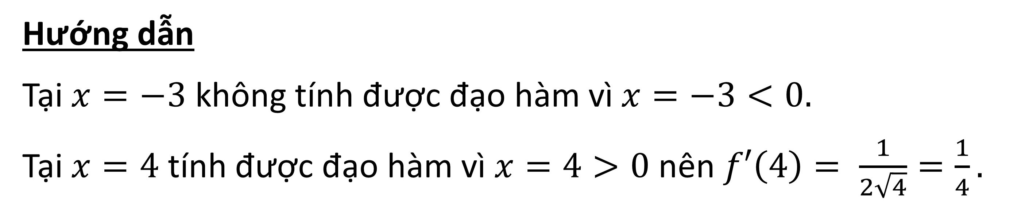
LỚP 11
ĐẠI SỐ VÀ GIẢI TÍCH
BÀI 2
Chương V
QUY TẮC TÍNH ĐẠO HÀM
I
I
ĐẠO HÀM CỦA MỘT SỐ HÀM SỐ THƯỜNG GẶP
Định lý 1 : Hàm số $y = x^{n} \left(n∈N; n>1\right)$ có đạo hàm tại mọi $x∈R$ và $\left(x^{n}\right)′ = nx^{n−1}$.
Định lý 2 :
Hàm số $y = \sqrt{x}$có đạo hàm tại mọi $x$ dương và $\left(\sqrt{x}\right)′ = \frac{1}{2\sqrt{x}}$.
Bài tập nhóm: Có thể trả lời ngay được không, nếu yêu cầu tính đạo hàm của hàm số $f\left(x\right)= \sqrt{x}$ tại $x=−3$ và $x=4?$
Hướng dẫn
Tại $x=−3$ không tính được đạo hàm vì $x=−3<0.$
Tại $x=4$ tính được đạo hàm vì $x=4>0$ nên $f′\left(4\right)= \frac{1}{2\sqrt{4}}=\frac{1}{4}.$

Slide 6
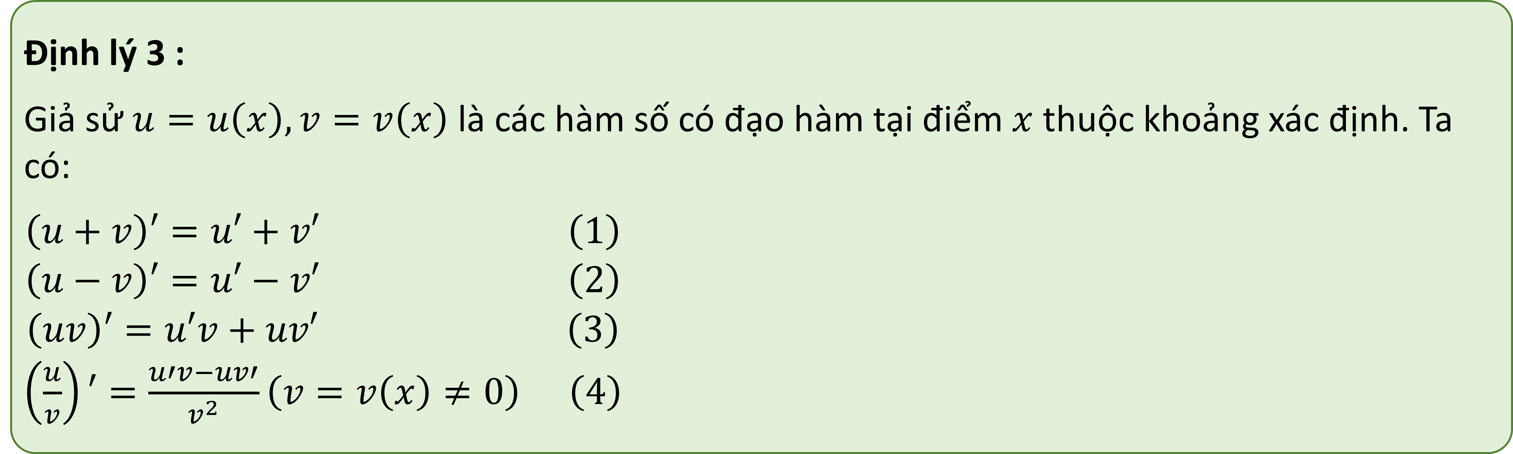

LỚP 11
ĐẠI SỐ VÀ GIẢI TÍCH
BÀI 2
Chương V
QUY TẮC TÍNH ĐẠO HÀM
II
I
ĐẠO HÀM CỦA TỔNG HIỆU, TÍCH, THƯƠNG.
Định lý 1 : Hàm số $y = x^{n} \left(n∈N; n>1\right)$ có đạo hàm tại mọi $x∈R$ và $\left(x^{n}\right)′ = nx^{n−1}$.
Định lý 2 :
Hàm số $y = \sqrt{x}$có đạo hàm tại mọi $x$ dương và $\left(\sqrt{x}\right)′ = \frac{1}{2\sqrt{x}}$.
Định lý 3 :
Giả sử $u=u\left(x\right),v=v\left(x\right)$ là các hàm số có đạo hàm tại điểm $x$ thuộc khoảng xác định. Ta có:
$\begin{matrix}\left(u+v\right)′=u′+v′\begin{matrix} & & & \end{matrix}\begin{matrix} & & \left(1\right)\end{matrix} \\ \left(u−v\right)′=u′−v′\begin{matrix} & & & \end{matrix}\begin{matrix} & & \left(2\right)\end{matrix} \\ \left(uv\right)′=u′v+uv′\begin{matrix} & & & \end{matrix}\begin{matrix} & & \left(3\right)\end{matrix} \\ \left(\frac{u}{v}\right)′=\frac{u′v−uv′}{v^{2}}\left(v=v\left(x\right)≠0\right)\begin{matrix} & \left(4\right)\end{matrix}\end{matrix}$
$$\left(u_{1}±u_{2}±...±u_{n}\right)′=u_{1}′±u_{2}′±...u_{n}′$$
HQ1: Nếu $k$ là một hằng số thì $\left(ku\right)′=ku′$ .
HQ2:$\left(\frac{1}{v}\right)′=−\frac{v′}{v^{2}}\begin{matrix} & \left(v=v\left(x\right)≠0\right)\end{matrix}$ .

Slide 7









Đội vàng câu 2
Đội đỏ câu 1
Đội đỏ câu 2
Đội vàng câu 1
HẾT GIỜ
CHÚC MỪNG ĐỘI ĐỎ
CHÚC MỪNG ĐỘI VÀNG
X
X
Đội đỏ được 1 quả
Đội vàng được 2 quả
Đội đỏ được 2 quả
Đội vàng được 1 quả
2
1
2
1
1
1
2
11E
2

Slide 8





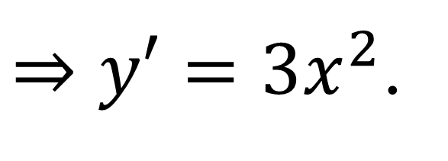

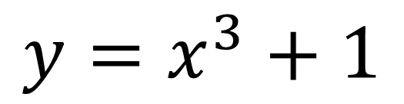

LỚP 11
ĐẠI SỐ VÀ GIẢI TÍCH
BÀI 2
Chương V
QUY TẮC TÍNH ĐẠO HÀM
11E
CÂU 1
Hàm số $y=x^{3}+1$ có đạo hàm bằng:
A
$y′=\frac{1}{3}x^{2}$.
A
$y′=3x^{2}$.
B
C
$y′=x^{3}+1$.
D
$y′=x^{2}+1$.
Bài giải
Ta có
$$y=x^{3}+1$$
$⇒y′=3x^{2}$.

Slide 9


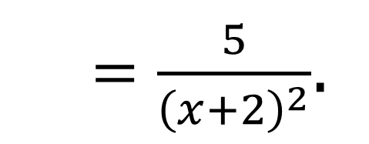

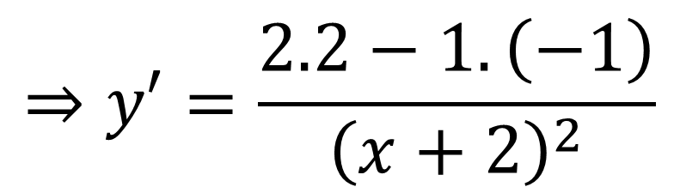
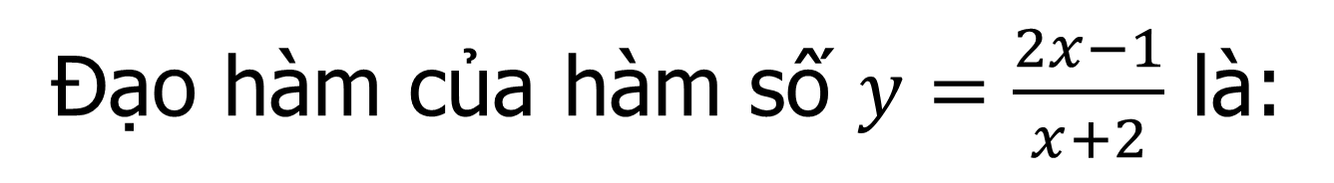
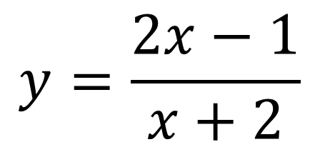

LỚP 11
ĐẠI SỐ VÀ GIẢI TÍCH
BÀI 2
Chương V
QUY TẮC TÍNH ĐẠO HÀM
11E
CÂU 2
Đạo hàm của hàm số $y=\frac{2x−1}{x+2}$ là:
A
$y′=\frac{−5}{{\left(x+2\right)}^{2}}$.
B
$y′=\frac{5}{{\left(x+2\right)}^{2}}$.
$y′=\frac{1}{{\left(x+2\right)}^{2}}$.
B
C
$y′=\frac{3}{{\left(x+2\right)}^{2}}$.
D
Bài giải
$$y=\frac{2x−1}{x+2}$$
$$⇒y′=\frac{2.2−1.\left(−1\right)}{{\left(x+2\right)}^{2}}$$
$=\frac{5}{{\left(x+2\right)}^{2}}$.
Ta có

Slide 10



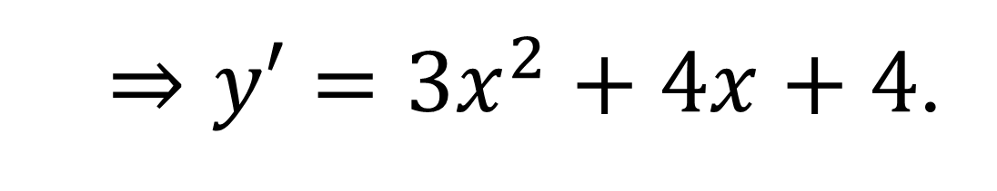
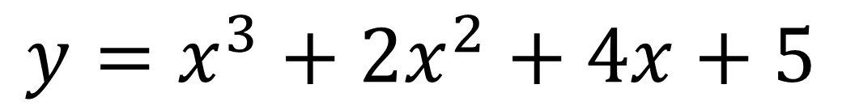

LỚP 11
ĐẠI SỐ VÀ GIẢI TÍCH
BÀI 2
Chương V
QUY TẮC TÍNH ĐẠO HÀM
11E
CÂU 1
Hàm số $y=x^{3}+2x^{2}+4x+5$ có đạo hàm bằng:
A
B
$y′=3x^{2}+3x+4$.
A
$y′=3x^{2}+4x+4$.
C
$$y′=3x+2x+4$$
D
$y′=3x^{2}+4x+4+5$.
Bài giải
Ta có
$$y=x^{3}+2x^{2}+4x+5$$
$⇒y′=3x^{2}+4x+4$.

Slide 11


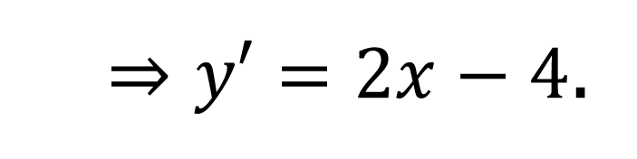

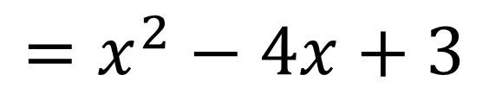

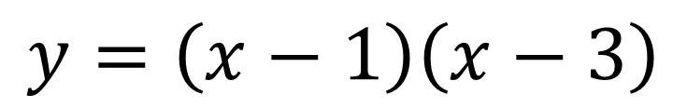

LỚP 11
ĐẠI SỐ VÀ GIẢI TÍCH
BÀI 2
Chương V
QUY TẮC TÍNH ĐẠO HÀM
11E
CÂU 2
Đạo hàm của hàm số $y=\left(x−1\right)\left(x−3\right)$ là:
A
B
C
D
$y′=x−1$.
$y′=x−4$.
C
$y′=2x−4$.
$y′=x−3$.
Bài giải
Ta có
$$y=\left(x−1\right)\left(x−3\right)$$
$$=x^{2}−4x+3$$
$⇒y′=2x−4$.

Slide 12
QUY TẮC TÍNH ĐẠO HÀM
I
Định lý 1 : Hàm số $y = x^{n} \left(n∈N; n>1\right)$ có đạo hàm tại mọi $x∈R$ và $\left(x^{n}\right)′ = nx^{n−1}$.
Định lý 2 :
Hàm số $y = \sqrt{x}$có đạo hàm tại mọi $x$ dương và $\left(\sqrt{x}\right)′ = \frac{1}{2\sqrt{x}}$.
Định lý 3 :
Giả sử $u=u\left(x\right),v=v\left(x\right)$ là các hàm số có đạo hàm tại điểm $x$ thuộc khoảng xác định. Ta có:
$\begin{matrix}\left(u+v\right)′=u′+v′\begin{matrix} & & & \end{matrix}\begin{matrix} & & \left(1\right)\end{matrix} \\ \left(u−v\right)′=u′−v′\begin{matrix} & & & \end{matrix}\begin{matrix} & & \left(2\right)\end{matrix} \\ \left(uv\right)′=u′v+uv′\begin{matrix} & & & \end{matrix}\begin{matrix} & & \left(3\right)\end{matrix} \\ \left(\frac{u}{v}\right)′=\frac{u′v−uv′}{v^{2}}\left(v=v\left(x\right)≠0\right)\begin{matrix} & \left(4\right)\end{matrix}\end{matrix}$
$$\left(u_{1}±u_{2}±...±u_{n}\right)′=u_{1}′±u_{2}′±...u_{n}′$$
HQ1: Nếu $k$ là một hằng số thì $\left(ku\right)′=ku′$ .
HQ2:$\left(\frac{1}{v}\right)′=−\frac{v′}{v^{2}}\begin{matrix} & \left(v=v\left(x\right)≠0\right)\end{matrix}$ .

